Slide 1

Testes de Software
Prof. Fernanda Fretes

Slide 2

Teste de Software
1. Testes
1.1. Definição
1.2. Tipos
1.2.1. Funcionais
1.2.2. Não funcionais
1.3. Níveis
1.3.1. Unitário
1.3.2. De integração
1.3.3. De sistema
1.3.4. De aceitação
1.4. Técnicas
1.4.1. Regressão
1.4.2. Estresse
1.4.3. Recuperação
1.4.4. Performance
1.4.5. Segurança
1.4.6. Paralelo
2. Planejamento de testes
2.1. Análise de risco
2.2. Plano de teste
3. Execução de testes
3.1. Ambiente de teste
3.1.1. Configuração
3.2. Equipe de testes
3.3. Casos de teste
3.4. Ferramentas
3.4.1. Gestão de teste
3.4.2. Gestão de defeitos
3.5. Relatório de teste
3.6. Normalização

Slide 3
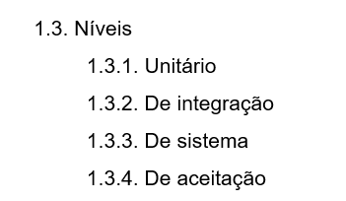

Teste de Software

Slide 4


Teste de Software
Teste – Mercado de trabalho
O mercado de trabalho para testadores de software é robusto e em crescimento.
Empresas de tecnologia, desenvolvedoras de software e até mesmo outros setores demandam profissionais de teste.
A automação de testes está em alta, com oportunidades para aqueles que dominam ferramentas de automação.
Podem atuar em equipes ágeis, garantindo a qualidade em ciclos de desenvolvimento rápidos.

Slide 5
Teste de Software
Teste – Tipos
Verifica se o software cumpre os requisitos especificados, focando nas funcionalidades.
Avalia características de qualidade, como desempenho, segurança e usabilidade, além das funcionalidades.
O software é testado com acesso total ao código para verificar a lógica interna.
Testa-se as funcionalidades do sistema sem conhecer o código-fonte.
Combina-se o conhecimento parcial do código com a verificação das funcionalidades.
Funcionais
Não Funcionais
Caixa Branca
Caixa Preta
Caixa Cinza

Slide 6
Teste de Software
Teste – Tipos
Para cada funcionalidade, é importante pensar em dois cenários:
sucesso, quando a funcionalidade realiza o que foi planejado corretamente, e
falha, quando algo dá errado.
Ou seja, precisamos testar tanto quando tudo funciona como esperado, quanto quando ocorrem erros, falhas de validação, entradas inválidas, ou comportamentos inesperados.
Isso garante que a funcionalidade lide bem com ambos os casos.

Slide 7
Teste de Software
Teste – Tipos
Requisito Funcional:
"O sistema deve permitir que o usuário faça login com e-mail e senha válidos.“
Cenário de Sucesso:
Título: Login com credenciais válidas.
Pré-condição: O usuário já tem uma conta criada no sistema.
Passos:
O usuário acessa a página de login.
O usuário insere seu e-mail e senha corretos.
O usuário clica no botão "Entrar".
Resultado Esperado: O sistema autentica o usuário e o redireciona para a página inicial.

Slide 8
Teste de Software
Teste – Tipos
Requisito Funcional:
"O sistema deve permitir que o usuário faça login com e-mail e senha válidos.“
Cenário de Falha:
Título: Login com credenciais inválidas.
Pré-condição: O usuário tenta logar com e-mail ou senha incorretos.
Passos:
O usuário acessa a página de login.
O usuário insere um e-mail ou senha incorretos.
O usuário clica no botão "Entrar".
Resultado Esperado: O sistema exibe uma mensagem de erro informando que o e-mail ou senha estão incorretos e não permite o login.

Slide 9
Teste de Software
Teste – Tipos
Testes de software não funcionais avalia características que não estão relacionadas diretamente com o funcionamento do programa:
Desempenho
Confiabilidade
Segurança
Usabilidade
Compatibilidade
Eficiência de recursos
Escalabilidade
Manutenibilidade

Slide 10
Teste de Software
Teste – Tipos
Testes não funcionais:
Desempenho: Isso se refere a quão rápido o software funciona. Podemos medir o tempo que ele leva para responder a comandos e realizar tarefas.
Confiabilidade: Isso envolve quão estável e livre de erros o software é. Queremos ter certeza de que ele não vai travar ou causar problemas inesperados. Tempo de uso sem bugs ou interrupção de serviço.
Segurança: Aqui, estamos interessados em garantir que o software seja à prova de invasões e protegido contra ameaças cibernéticas. Isso é crucial para manter os dados dos usuários seguros.
Usabilidade: Avaliamos o quão fácil é usar o software. Isso inclui a interface do usuário, menus e recursos de acessibilidade.

Slide 11
Teste de Software
Teste – Tipos
Compatibilidade: Verificamos se o software funciona em diferentes dispositivos e sistemas operacionais. É importante que ele seja versátil e funcione em vários cenários.
Eficiência de recursos: Isso se refere a quanto de recursos, como memória e processamento, o software consome. Um software eficiente usa recursos de forma inteligente.
Escalabilidade: Avaliamos se o software pode lidar com um grande número de usuários e dados. Isso é importante para aplicativos que podem crescer ao longo do tempo.
Manutenibilidade: Verificamos se o software é fácil de manter e atualizar. Um software de qualidade deve ser flexível para futuras melhorias.

Slide 12
Teste – Tipos
1) Testar uma função específica que calcula a soma de dois números inteiros para garantir que ela produza o resultado correto.
2) Verificar se o módulo de login de um aplicativo web se integra adequadamente com o módulo de autenticação do banco de dados.
3) Avaliar o tempo de resposta de um site quando 100 usuários acessam simultaneamente para garantir que ele seja rápido o suficiente.
4) Realizar testes com grupos de usuários para avaliar a facilidade de uso de um aplicativo móvel, incluindo a intuitividade da interface do usuário.
5) Avaliar a capacidade de um banco de dados para lidar com um grande volume de dados, como registros de clientes, sem perda de desempenho.
Teste Funcional
Teste Funcional
Teste Não Funcional
Teste Não Funcional
Teste Não Funcional

Slide 13
Teste – Tipos
6) Usuários reais testam um aplicativo de e-commerce para verificar se conseguem navegar pelo site, adicionar produtos ao carrinho e concluir uma compra com sucesso.
7) Tentar invadir um sistema de software para identificar vulnerabilidades e garantir que medidas de segurança adequadas estejam em vigor.
8) Verificar se um site funciona corretamente em diferentes navegadores, como Chrome, Firefox e Internet Explorer.
9) Após uma atualização de software, garantir que todas as funcionalidades existentes ainda funcionem como antes.
Teste Funcional
Teste Não Funcional
Teste Não Funcional
Teste Funcional

Slide 14
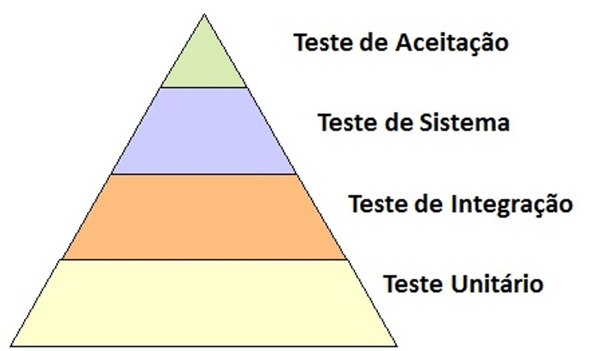
Teste – Níveis

Slide 15
Teste – Níveis
Primeiro nível de teste em desenvolvimento de software.
Se concentra na verificação de unidades individuais de código, como funções ou métodos, para garantir que funcionem corretamente de forma isolada.
os desenvolvedores testam pequenas partes do código para identificar bugs e garantir que cada unidade funcione conforme o esperado.
Exemplo:
Em um sistema de gerenciamento de contas bancário, um teste unitário pode ser testar a função que calcula o saldo de uma conta verificando se ela retorna o valor correto quando fornecido o histórico de transações.

Slide 16
Teste – Níveis
https://demoqa.com/automation-practice-form

Slide 17
Teste – Níveis
Sistema de Aluguel de Carros
Uma empresa de aluguel de carros deseja implementar um sistema para gerenciar o aluguel de veículos. Clientes podem alugar e devolver carros, enquanto funcionários da empresa gerenciam a frota e verificam a disponibilidade. O sistema deve garantir que um cliente não alugue mais de dois veículos simultaneamente e que os veículos sejam inspecionados após a devolução.
Realizar Aluguel: O cliente pode alugar até dois carros simultaneamente.
O sistema verifica a disponibilidade do veículo antes de confirmar o aluguel.
O pagamento deve ser realizado antes da retirada do carro.

Slide 18
Teste – Níveis
Devolver Carro
O cliente devolve o carro e o sistema atualiza o status do veículo.
O sistema verifica se há danos e, se necessário, calcula taxas extras.
Consultar Histórico de Aluguéis
O cliente pode visualizar os veículos que alugou anteriormente e seus respectivos períodos de uso.
Registrar Veículo
O funcionário cadastra novos veículos na frota e define a disponibilidade.
Gerenciar Clientes
O funcionário pode cadastrar novos clientes e verificar suas informações de aluguel.
Processar Pagamento (Opcional)
O sistema de pagamento processa transações e confirma pagamentos antes da liberação do veículo.

Slide 19
Teste – Níveis
1) Desenhe o diagrama de caso de uso.
2) Faça a especificação funcional.
3)Desenvolva o cenário de teste.

Slide 20
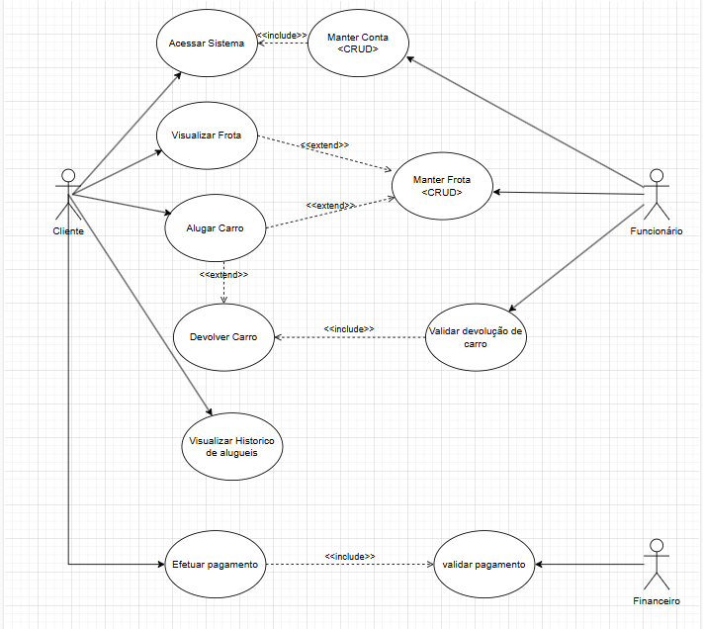
Teste – Níveis

